Slide 1





Digitale Hospitanz: Der Einsatz von 360°-Videos in der Lehrer*innenbildung
Julian Windscheid¹, Diana Stoll², Susanne Jurkowski^{1,} Bernadette Gold² & Andreas Will¹
¹TU Ilmenau, ²Universität Erfurt

Slide 2
Agenda
Digitale Hospitanz: Der Einsatz von 360°-Videos in der Lehrer*innenbildung
Theorieteil
Fragestellung / Hypothesen
Methode
  Design
  Stichprobe
  Messinstrumente
  Auswertung
Ergebnisse
Diskussion
Ausblick

Slide 3
Videos in der Lehrer*innenbildung
... sind manchmal gut und manchmal nicht!
Notes:
Wir haben darauf verzichtet, einen langen Vortrag über die Bedeutung der Videografie in der LehrerInnenbildung zu halten, da dies bereits mehrfach auf dieser Tagung erwähnt wurde und vermutlich alle sich im Raum befindlichen Personen dahingehend ausreichend auskennen...
Alle kennen ﻿TIMSS Video Surveys ...
Vorteile sind bekannt: ﻿multiplen Kameraperspektiven, beliebigen Wiederholungen, Zeitlupen und Zeitraffern oder Zooming, dennoch haben Videos auch Nachteile (Ausschnitthaftigkeit, „Hellseherische Fähigkeiten bei subjektiver Kameraführung, etc.).

Slide 4

Videos in der Lehrer*innenbildung
Notes:
Wir haben darauf verzichtet, einen langen Vortrag über die Bedeutung der Videografie in der LehrerInnenbildung zu halten, da dies bereits mehrfach auf dieser Tagung erwähnt wurde und vermutlich alle sich im Raum befindlichen Personen dahingehend ausreichend auskennen...

Slide 5
Videos in der Lehrer*innenbildung
Vorteile / Chancen
Nachteile / Herausforderungen
Dichte und der Permanenz
Technische Manipulationen (z.B. Zeitlupen, Zoom, Einfrieren, ...)
Hohe Validität und Intersubjektivität
Nahezu unbegrenzte Aufnahmekapazität
Multiperspektivität
„ungewöhnliche“ Beobachtungspositionen
„gefährliche und/oder seltene“ Situationen
Kosten
Technisches „Know-How“
Technische Grenzen (Geruch, Temperatur, ...)
Personeller und zeitlicher Aufwand
Datenfülle („Information Overload“)
Reaktanz
Ethik + Recht
Selektivität
Notes:
Nutzung von statischen Videos in der Lehrerbildung
Dichte und Permanenz: Sehr viele, detaillierte Information in zeitlich chronologisch exakter Reihenfolge, ganz viel Informationen, die aus einem Video zu gewinnen sind, verschiedene Foki sind möglich, Betrachtung unter unzähligen Fragestellungen
Validität: Sehr Valide, da am Datum (Video) direkt (und vielfach) geforscht werden kann. Bei realer Beobachtung nicht möglich
Intersubjektivität: Das Video kann von unendlich vielen Menschen betrachtet werden. Im Klassenraum wäre dies so nicht realisierbar.

Slide 6

Hintergrund - QualiTeach
www.videoleb.de
Notes:
Stattdessen möchten wir kurz einen Einblick in die QOL in Erfurt bzw. in die Idee von VideoLeb geben...
Videoleb wurde 2017 gestartet... Blabla bla...

Slide 7

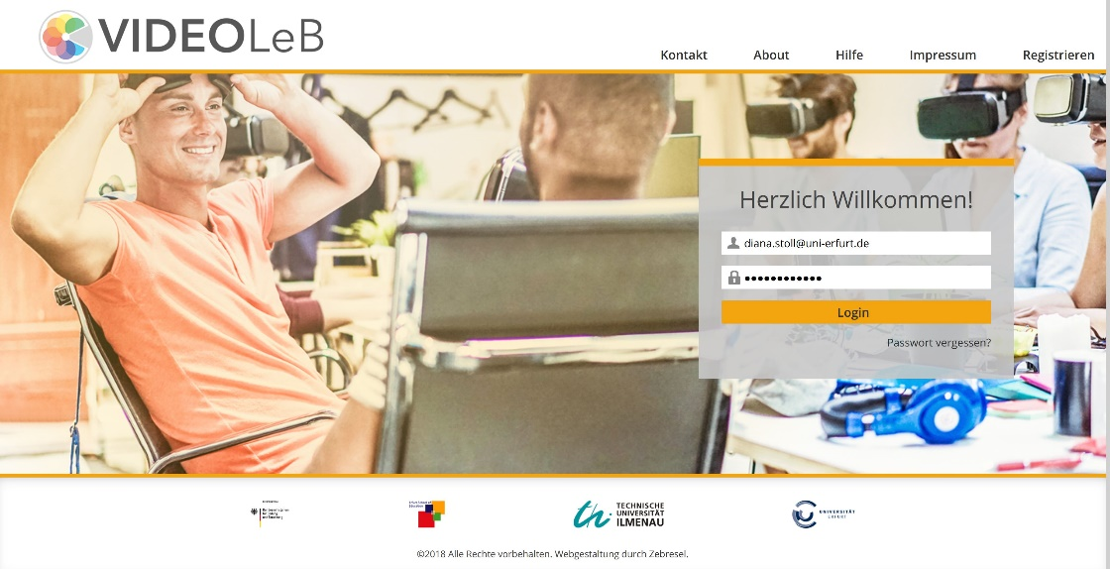


Hintergrund - QualiTeach
Notes:
Stattdessen möchten wir kurz einen Einblick in die QOL in Erfurt bzw. in die Idee von VideoLeb geben...
Videoleb wurde 2017 gestartet... Blabla bla...

Slide 8
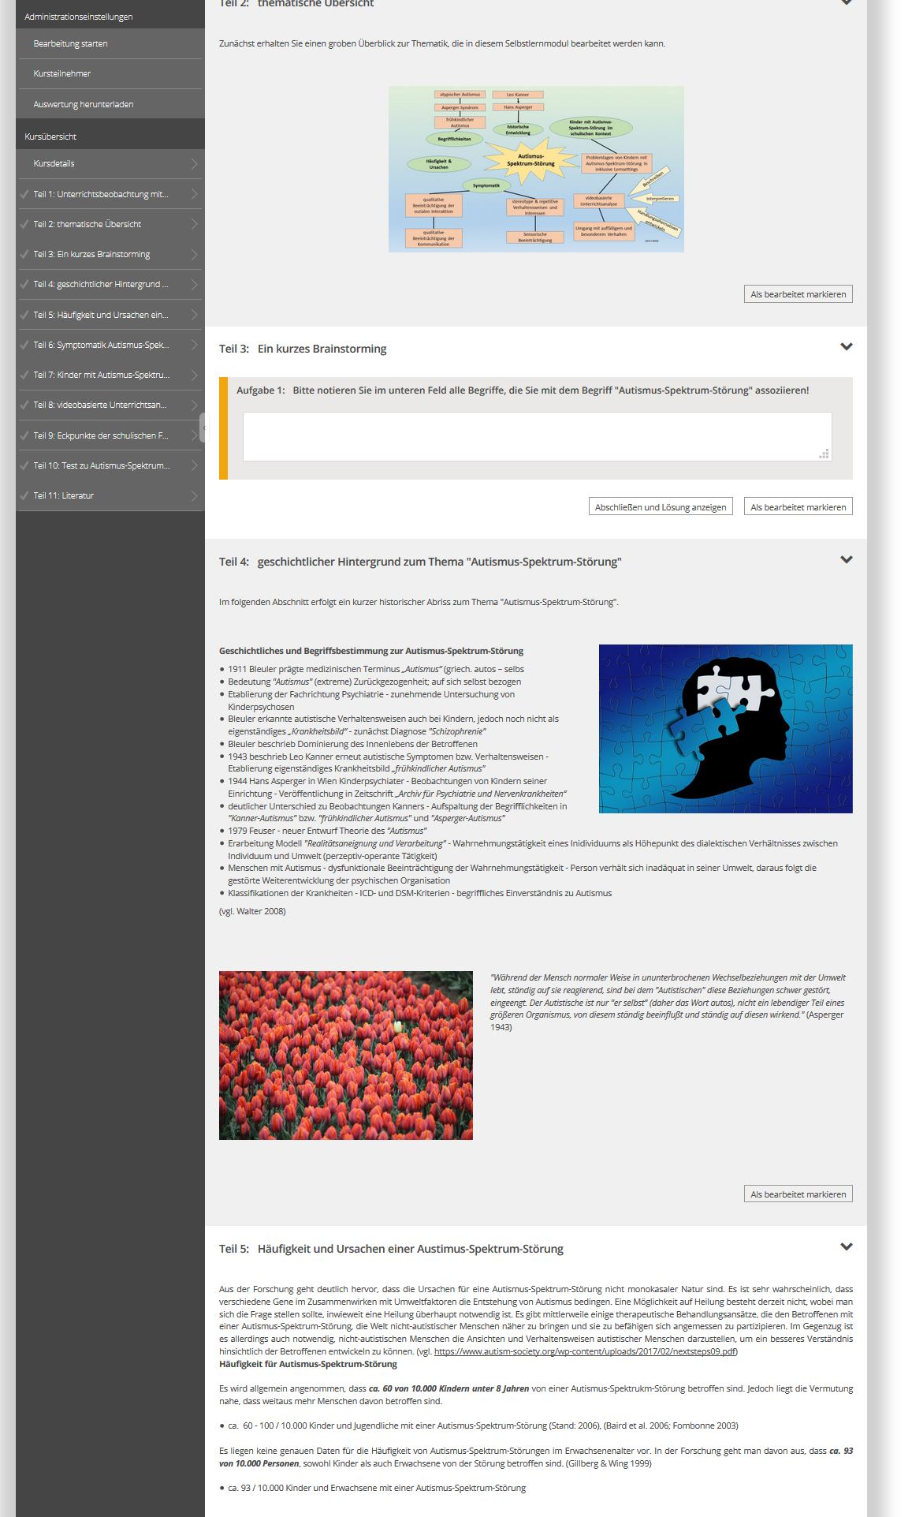
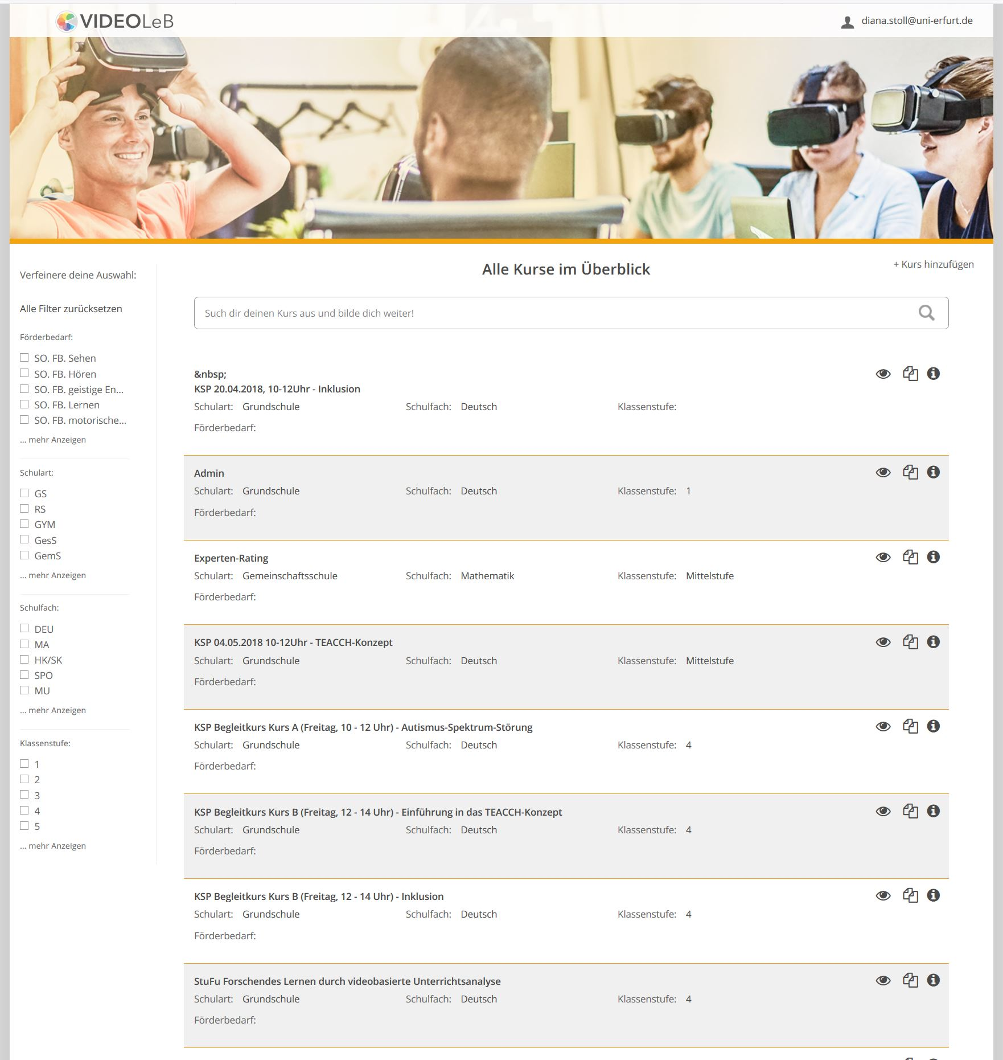

Slide 9
Hintergrund - VideoLeB
VideoLeB ist eine eLearning-Plattform mit Schwerpunkt auf Inklusion im Schulunterricht. Das Kernelement der Plattform sind eigens hierfür produzierte 360°-Videos, die während des Unterrichts in verschiedenen Thüringer Schulen aufgezeichnet wurden.
Notes:
Die Videos ermöglichen Ihnen, Kinder mit sonderpädagogischem Förderbedarf innerhalb unterschiedlicher inklusiver Unterrichts- und Lernsituationen zu beobachten. Im Gegensatz zu klassischen Videoaufnahmen können Sie hierbei unterschiedliche Beobachtungsperspektiven einnehmen und mittels eines VR-Headsets sogar virtuell an verschiedenen Unterrichtssituationen „teilnehmen“. Über vertiefende Beobachtungsaufträge, zusätzliche Materialien und Literaturverweise bekommen Sie einen umfassenden Einblick in die inklusive Unterrichtspraxis und haben die Möglichkeit, Ihre Beobachtungs- und Analysekompetenzen zu erweitern.

Slide 10
Hintergrund - VideoLeB
VideoLeB wurde im Zuge der vom BMBF geförderten „Qualitätsoffensive Lehrerbildung“ vom Kompetenz- und Entwicklungszentrum für Inklusion in der Lehrerbildung an der Universität Erfurt und dem Fachgebiet für Medien- und Kommunikationsmanagement der TU Ilmenau entwickelt. Die Entwicklung der Weboberfläche erfolgt in enger Kooperation mit der Erfurter Digital-Agentur Zebresel.
Notes:
Aktuell über 50 Std. Material aus 9 Schulen -> auch in anderen Kontexten (z.B. Mathedidaktik)...
Falls spezifische Frage zu Plattform, nach dem Vortrag, da Plattform nicht im Mittelpunkt steht und bereits am Freitag ausgestellt wurde.

Slide 11
Warum VideoLeB?
Ausgangssituation:
Viele Studierende aber wenig Möglichkeiten zu hospitieren
Hospitanz nur einzeln oder in Kleingruppen möglich
Studierenden können ihre Beobachtungen meist nicht abgleichen
Dozierende wissen häufig nicht, was im Unterricht genau passiert ist
stark situationsabhängig
Spezifische Klassensituationen (z.B. spezielle Inklusionsklassen) nur schwer zugänglich
Digitale Hospitanz
Notes:
Es gibt bereits zahlreiche (videobasierte) Lernplattform. Wozu dann noch eine?!

Slide 12
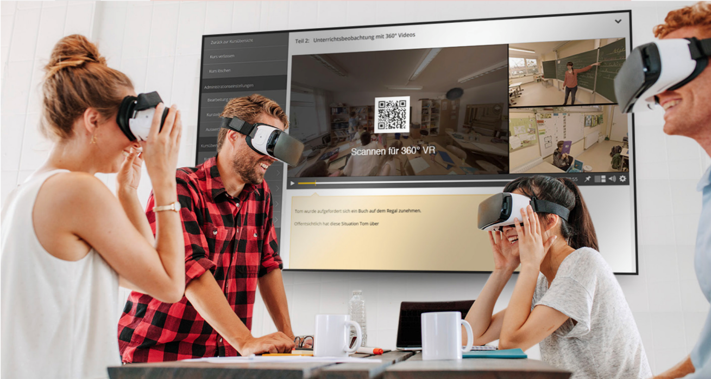
Digitale Hospitanz
Der Begriff „Digitale Hospitanz“ bezeichnet die Verwendung von 360°-Videoaufzeichnungen von realen Unterrichtssituation zu Schulungs- und Lernzwecken. Anstatt real am Unterrichtsgeschehen teilzunehmen, können die Hospitierenden das Unterrichtsgeschehen virtuell verfolgen. Kennzeichnend ist hierbei die Möglichkeit, die Blickrichtung innerhalb der Unterrichtssituation selbstständig und frei bestimmen zu können, sodass der Eindruck entsteht, selbst im Raum anwesend zu sein.
(Windscheid et al. 2018)
Notes:
Die Idee: Wir holen den Klassenraum (virtuell) in die Seminarräume -> vgl. z.B. Dortmund (LabprofiL)

Slide 13
360°-Videos in der Lehrer*innenbildung
Was sind 360°-Videos?
360°-Videos (auch immersive Videos oder sphärische Videos genannt) sind Videoaufnahmen, bei denen zeitgleich eine Ansicht in jede Richtung aufgezeichnet wird. Hierzu werden spezielle 360°-Kameras verwendet. Während der Wiedergabe hat der Betrachter die Kontrolle über die Blickrichtung.
Notes:
-> While in traditional videos, the user is locked to the angle where the camera was pointing to during the capture of the video (framing), 360° videos are video recordings where a view in every direction is recorded at the same time.

Slide 14
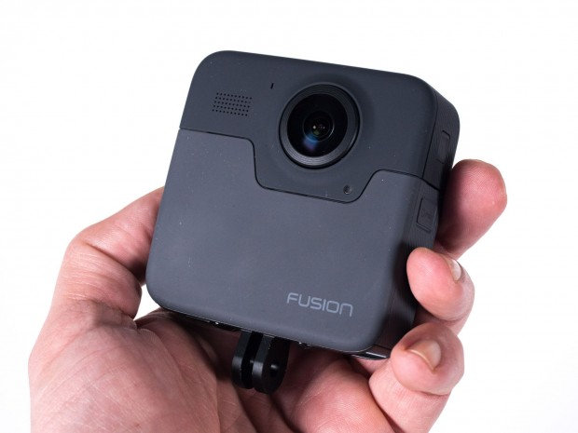
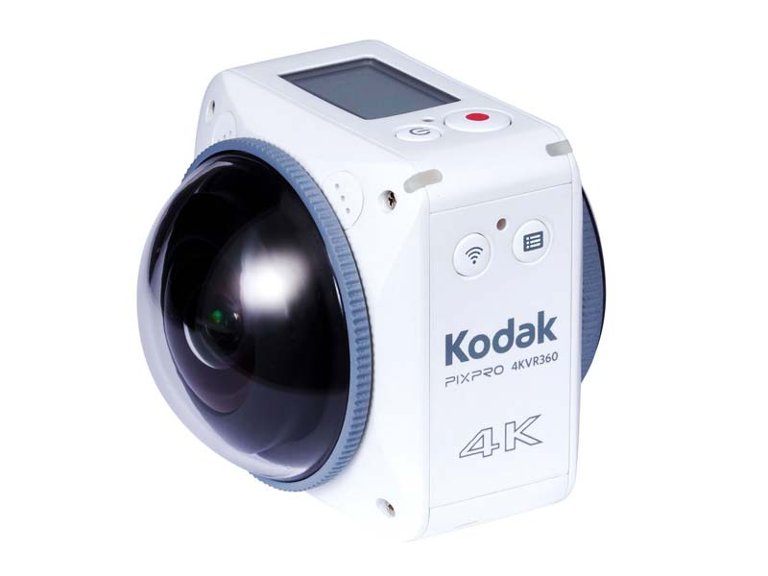
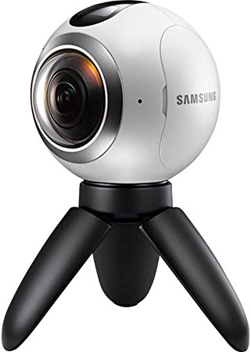
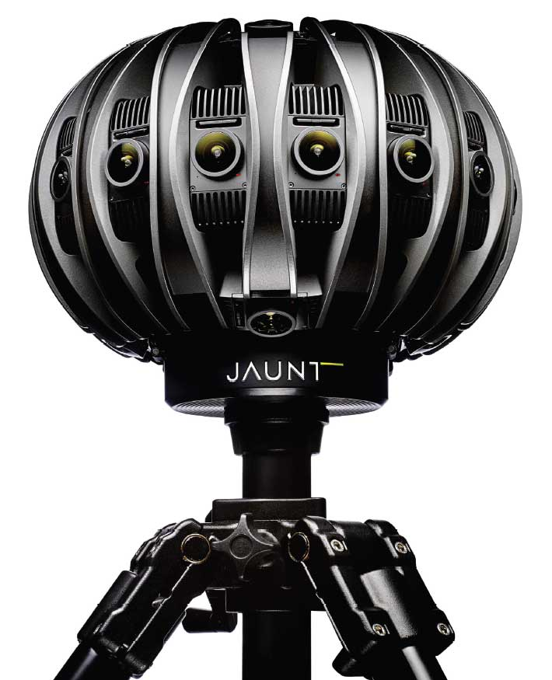
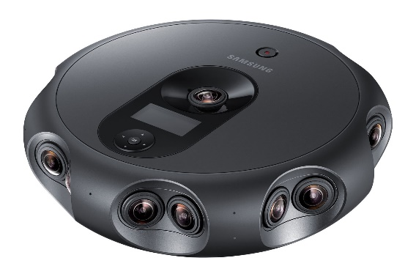
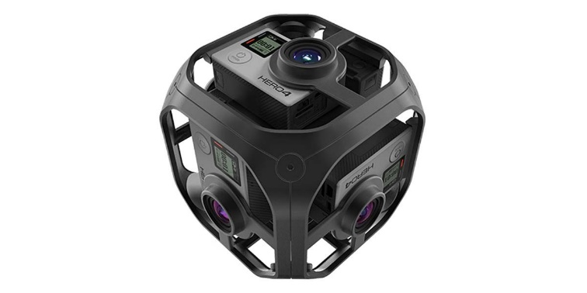
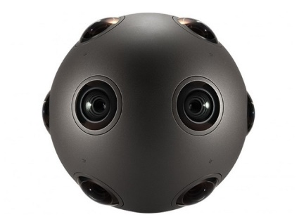
Typen von 360°-Kameras
Notes:
Verschieden Typen von Kameras (verschieden Anzahl an Kameras -> Unterschiedliche Qualität / 2D vs. 3D (Immersion - Präsenzerleben) -> Große Preisspanne (350€ -> 60000€)
Dadurch sehr unterschiedliches Handling -> Bezug zu Klassenraumsituation (Auf- und Umbau, etc.)

Slide 15
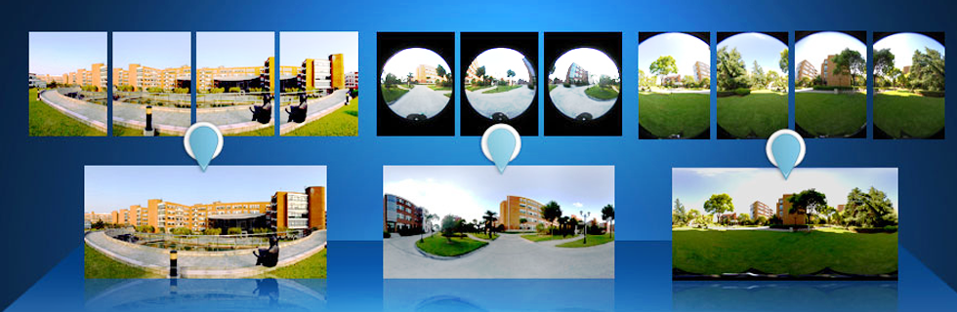
Postproduktion: Stitching
Notes:
Stitching -> Zusammenfügen der einzelnen Bilder

Slide 16

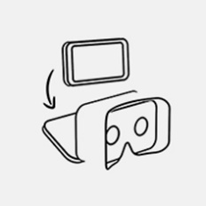
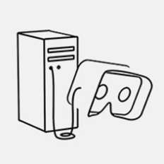
Abspielgeräte für 360°-Videos
Computer or Smartphone
Smartphone + Cardboard
VR-Headset

Slide 17
Wozu 360°-Videos (in der Lehrer*innenbildung)?
Probleme der „normalen“ (Unterrichts-) Videografie:
Die Kamera zeigt immer nur das zeigt, was innerhalb ihres Blickfeldes passiert. Gleichzeitig wird somit aber auch bestimmt, was außerhalb liegt. -> Wichtige Information können nicht immer abgebildet werden. (z.B. Goldman et al., 2007; Irion, 2010)
Die Kadrierung und das Framing (Kamerahandeln) beeinflussen die Analyse und Bewertung der aufgenommenen Situation. (z.B. Reichertz, 2014; Bohnsack, 2010; Frankenhauser, 2013; Knoblauch & Schnettler, 2015; Jewitt, 2012; DuFon, 2002, Luff and Heath, 2013).
Problem: Selektivität der Kamera
Notes:
﻿Vor allem für die Analyse von Unterrichtsprozessen fehlen häufig Informationen, die für die videographierten Akteure im Handlungsvollzug relevant sind, da diese bspw. außerhalb der Kameraperspektive liegen oder zeitlich vorgelagert sind. Nebenbemerkungen von Schülerinnen und Schülern, diskrete körpersprachliche Kommunikationssignale, Distanzen zwischen Personen oder der Filmaufnahme vorgelagerte Kommunikationsprozesse können für die Akteure in der Unterrichtssituation relevant werden, ohne dass diese Informationen von den Kameras erfasst werden. (Irion 2010, 140f)
Kurz gesagt: Was wir nicht sehen, können wir nicht analysieren! Das ist bis dato die große Schwäche der Videografie. Der Blick wird durch die Kamera geleitet, selbstgesteuerte Analysen werden dadurch (fast) unmöglich.

Slide 18


Die Selektivität videogestützter Beobachtungen
Kadrierung
Kamerahandeln
+
Notes:
Kadrierung: Bildausschnitt bzw. „ Bildgestaltung“; beinhaltet die Brennweite, (Tiefen-) Schärfe etc...
Kamerahanden: Beschreibt die Bewegungen der Kamera (z.B. Schwenk, Zoom, etc...)
Beides zusammen hat einen massiven Einfluss auf die Analyse, da durch Kad. und Kam.-Hand. Schon extrem stark vorselektiert wird (Stichwort: „Hellseherische Fähigkeiten“).

Slide 19
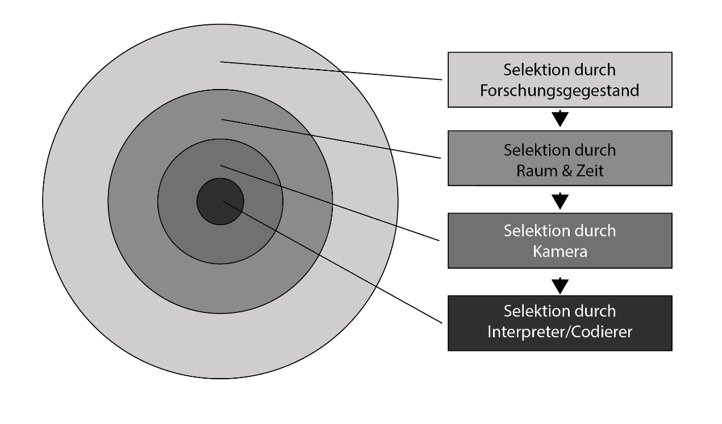
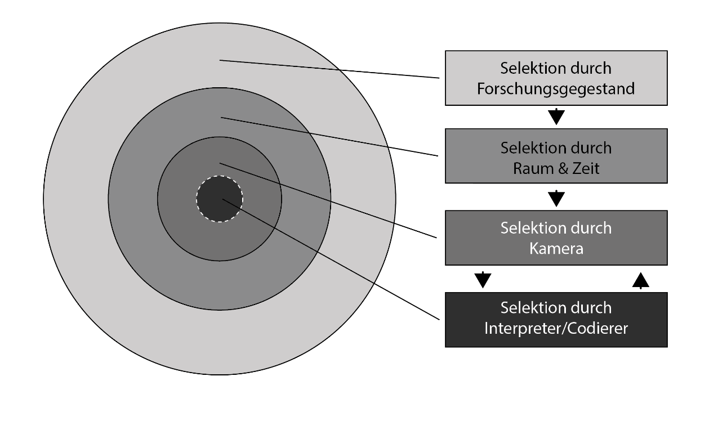
Wozu 360°-Videos (in der Lehrer*innenbildung)?
Die vier Selektionsebenen einer videogestützten Beobachtung
Die vier Selektionsebenen einer videogestützten 360°-Beobachtung
Notes:
Künstliches (Re-) Framing

Slide 20
Die Selektivität videogestützter Beobachtungen
Die vier Selektionsebenen einer videogestützten Beobachtung
Die vier Selektionsebenen einer videogestützten 360°-Beobachtung
Notes:
Künstliches (Re-) Framing

Slide 21
Wozu 360°-Videos (in der Lehrer*innenbildung)?
“With 360° videos, we are able to deliver an even richer and larger quantity of information than before, that can span all over the viewer.“
(Neng & Chamble, 2010, p. 119)
Notes:
Kein Vor- und Hinter der Kamera mehr
Ggf. Keine Multiperspektiven mehr nötig
Redundanz kann somit vermieden warden
…

Slide 22
Wozu 360°-Videos (in der Lehrer*innenbildung)?
360°-Videos wird ein höheres Präsenzerleben/Immersion unterstellt als Texten oder „üblichen“ Videos (Ibrahim-Didi, 2015; Su & Grauman, 2017; Walshe & Driver, 2019)
Elaboriertere Verarbeitung von Videofällen korreliert mit negativen Emotionen (Kleinknecht & Schneider, 2013)
Risiko bei 360°-Videos: Aufgrund der eingeschränkten „fields of view“ werden evtl. Ereignisse gar nicht gesehen kognitive Belastung (Su & Grauman, 2017)
Information Overload (Milford & Perry, 1977)
Notes:
Artificial Framing!

Slide 23
Wozu 360°-Videos (in der Lehrer*innenbildung)?
Vorteile / Chancen
Nachteile / Herausforderungen
+
-
Dichte und der Permanenz
Technische Manipulationen (z.B. Zeitlupen, Zoom, Einfrieren, ...)
Hohe Validität und Intersubjektivität
Nahezu unbegrenzte Aufnahmekapazität
Multiperspektivität
„ungewöhnliche“ Beobachtungspositionen
„gefährliche und/oder seltene“ Situationen
Kosten
Technisches „Know-How“
Technische Grenzen (Geruch, Temperatur, ...)
Personeller und zeitlicher Aufwand
Datenfülle („Information Overload“)
Reaktanz
Ethik + Recht
Selektivität
+
-
?
-
+
Notes:
Dichte und Permanenz: Sehr viele, detaillierte Information in zeitlich chronologisch exakter Reihenfolge – deutlich mehr als bei klassischem Video!
Intersubjektivität: Das 360 Video kann von unendlich vielen Menschen betrachtet werden ABER 8durch die Möglichkeit die Perspektive zu verändern) theoretisch auch vollkommen anders Interpretiert werden -> Bessere Selektivität

Slide 24
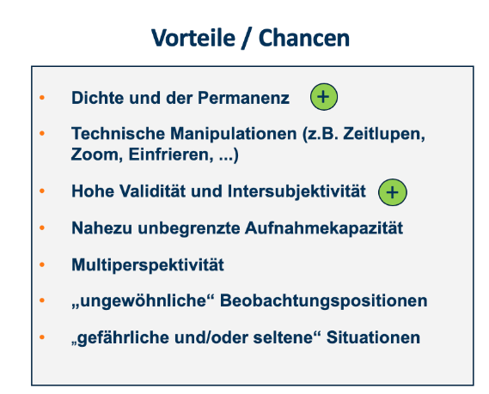
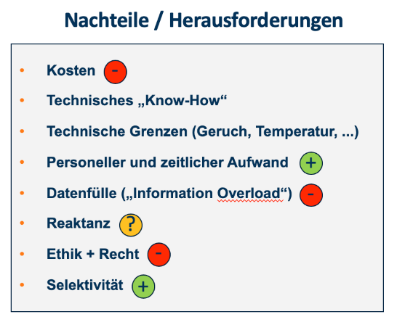
Wozu 360°-Videos (in der Lehrer*innenbildung)?
Neue Fragestellungen
Rolle der Immersion?
Rolle der Emotionen?
Rolle des Workloads?
Rolle der Räumlichkeit ?
Rolle des Tonraums?
Rolle der Perspektive?
Herausforderungen für die Analyse?
Notes:
Artificial Framing!

Slide 25
360°-Videos in der Lehrer*innenbildung
Fragestellung 1: Unterschiede zwischen den Videotypen
Fragestellung 2: Mediationshypothesen
Unterscheiden sich die beiden Videotypen in Bezug auf
  Immersion
  erlebte Emotionen
  kognitiven Workload
  die Analyse von Klassenführung?
Wird der Zusammenhang zwischen Videotyp und Analyse von KF mediiert durch
  Immersion
  erlebte Emotionen
  dem kognitiven Workload?

Slide 26
Fragestellungen & vorsichtige Annahmen
1. Unterschiede
2. Mediationen
?
?
Workload
+
+
Emotionen
+
+
Immersion
+
+
Videotyp
KF-Analyse

Slide 27

Studie: Methode
Experiment
Notes:
Seminar zur Thema Klassenführung etc... 3 Kurse á 1 Semester

Slide 28


Methode: Experiment
vs.
360°-Video
Klassisches Video

Slide 29
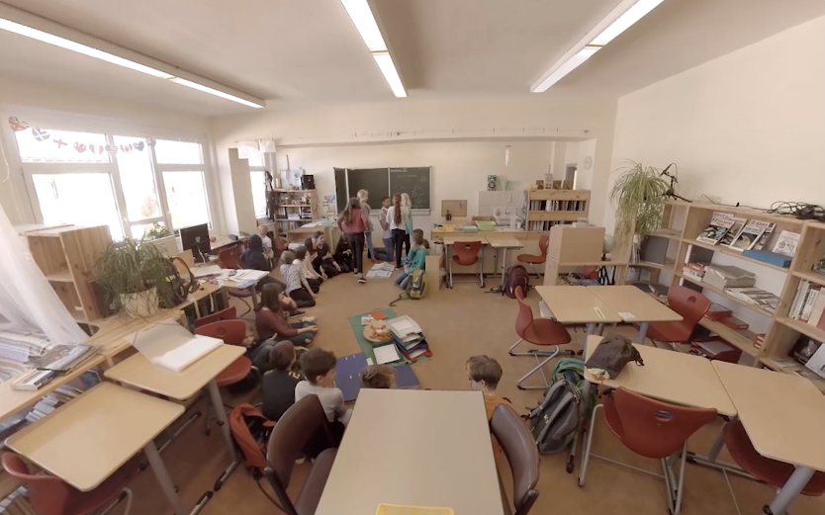
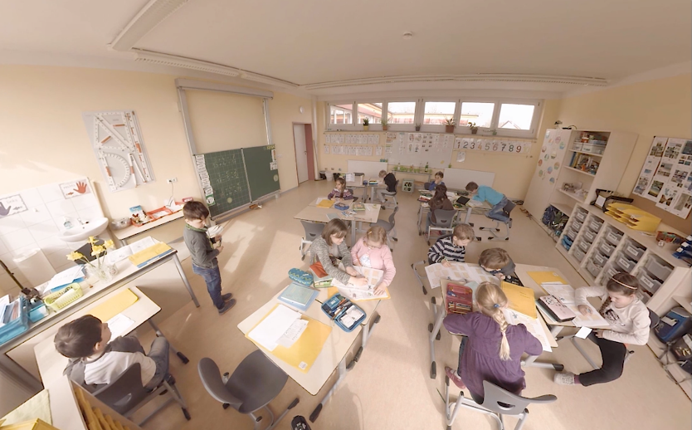

Methode: Design
Video 1
Video 2
Thema: Klassenführung
Thema: Individuelle Förderung einer Schülerin
5:32 min.
6:32 min.

Slide 30

Methode: Design
Gruppe A
n=15
Gruppe B
n=15
Gruppe C
n=14
Gruppe D
n=15
V1 V2
V1 V2
V2 V1
V2 V1
360° klassisch
Klassisch 360°
360° klassisch
Klassisch 360°

Slide 31





Methode: Stichprobe
N: 10
Alter: Ø 21.40 J.
Sem.: Ø 3.7
N: 48
Alter: Ø 21.44 J.
Sem.: Ø 4.00
N: 1
Alter: 20 J.
Sem.: 3
Gesamt:
  N: 59 Stud. der Uni. Erfurt
  Alter: Ø 21.41 Jahre (min. 18 J. / max. 34 J.)
  Sem.: Ø 3.93
  Bildung: FHS-Reife: 1x
  AHS-Reife: 45x HS-Abschluss: 3x
?

Slide 32






Methode: Messinstrumente
Teil 1: Spatial Ability Tests
Je 5-6 min.
Teil 2: Experiment
Ca. 2 Std.
Spatial Visualization
Paper Folding Test (Ekstrom et al., 1976 )
+
Mental Rotation (2D)
Card Rotation Test (Ekstrom et al., 1976 )
Mental Rotation (3D)
Cube Comparison Test (Ekstrom et al., 1976 )
Spatial Orientation
Perspective Taking/
Spatial Orientation Test
(Hegarty & Waller, 2004; Kozhevnikov & Hegarty, 2001 )

Slide 33










Methode: Messinstrumente
Frage- / Beobachtungsbogen
Erlebte Emotionen
Ratings
Präsenzerleben (Immersion)
Schätzfragen
Workload
Zeichenaufgabe (Raumskizze)
Beobachtungsprotokolle
Klickprotokolle

Slide 34
Methode - Messinstrumente
Immersion/ Räumliches Präsenzerleben (Wirth et al., 2008), α = .90
„Ich hatte den Eindruck, dass ich in das Geschehen hineintauchen konnte.“
Positive Emotionen (angelehnt an Renaud & Unz, 2006), α = .87
„Das Gesehene hat mir Freude bereitet.“
Negative Emotionen (angelehnt an Renaud & Unz, 2006), α = .65
„Das Gesehene hat mich verärgert.“
Kognitiver Workload (NASA-TLX, Hart & Staveland, 1988)
„Wie hoch waren die kognitiven Anforderungen dieser Aufgabe?“
Antwortskala jeweils: 1 - niedrige Ausprägung bis 4 - hohe Ausprägung
Notes:
Das Konstrukt des Präsenzerlebens beschreibt das Phänomen, dass bei Personen während der Mediennutzung der medienvermittelte Charakter ihres
Erlebens zeitweise in den Hlntergrund rückt; es kommt also zu einer vom Mediennutzer empfundenen Non-Mediation des Erlebten. Dabei werden zumeist
drei Arten des Präsenzerlebens identifiziert: räumliches Präsenzerleben, soziales Präsenzerleben und Copresence. Räumliches Präsenzerleben beschreibt, "inwiefern
man sich, vor Ort', also am Ort des medienvermittelten Geschehens fühlt (,feeling of being there')" (S. 72). Soziales Präsenzerleben zielt auf die Wahrnehmung einer virtuellen Entität als soziales
Wesen ab. Copresence schließlich beschreibt die "Illusion, sich zusammen mit einer anderen Person in einer mediatisierten bzw. virtuellen Realität zu befinden" (ebd.).
Antwortskala jeweils: 1 - niedrige Ausprägung bis 4 - hohe Ausprägung -> nicht bei WL-Test
Cronbachs Alpha → interene Konsistenz der Skala

Slide 35
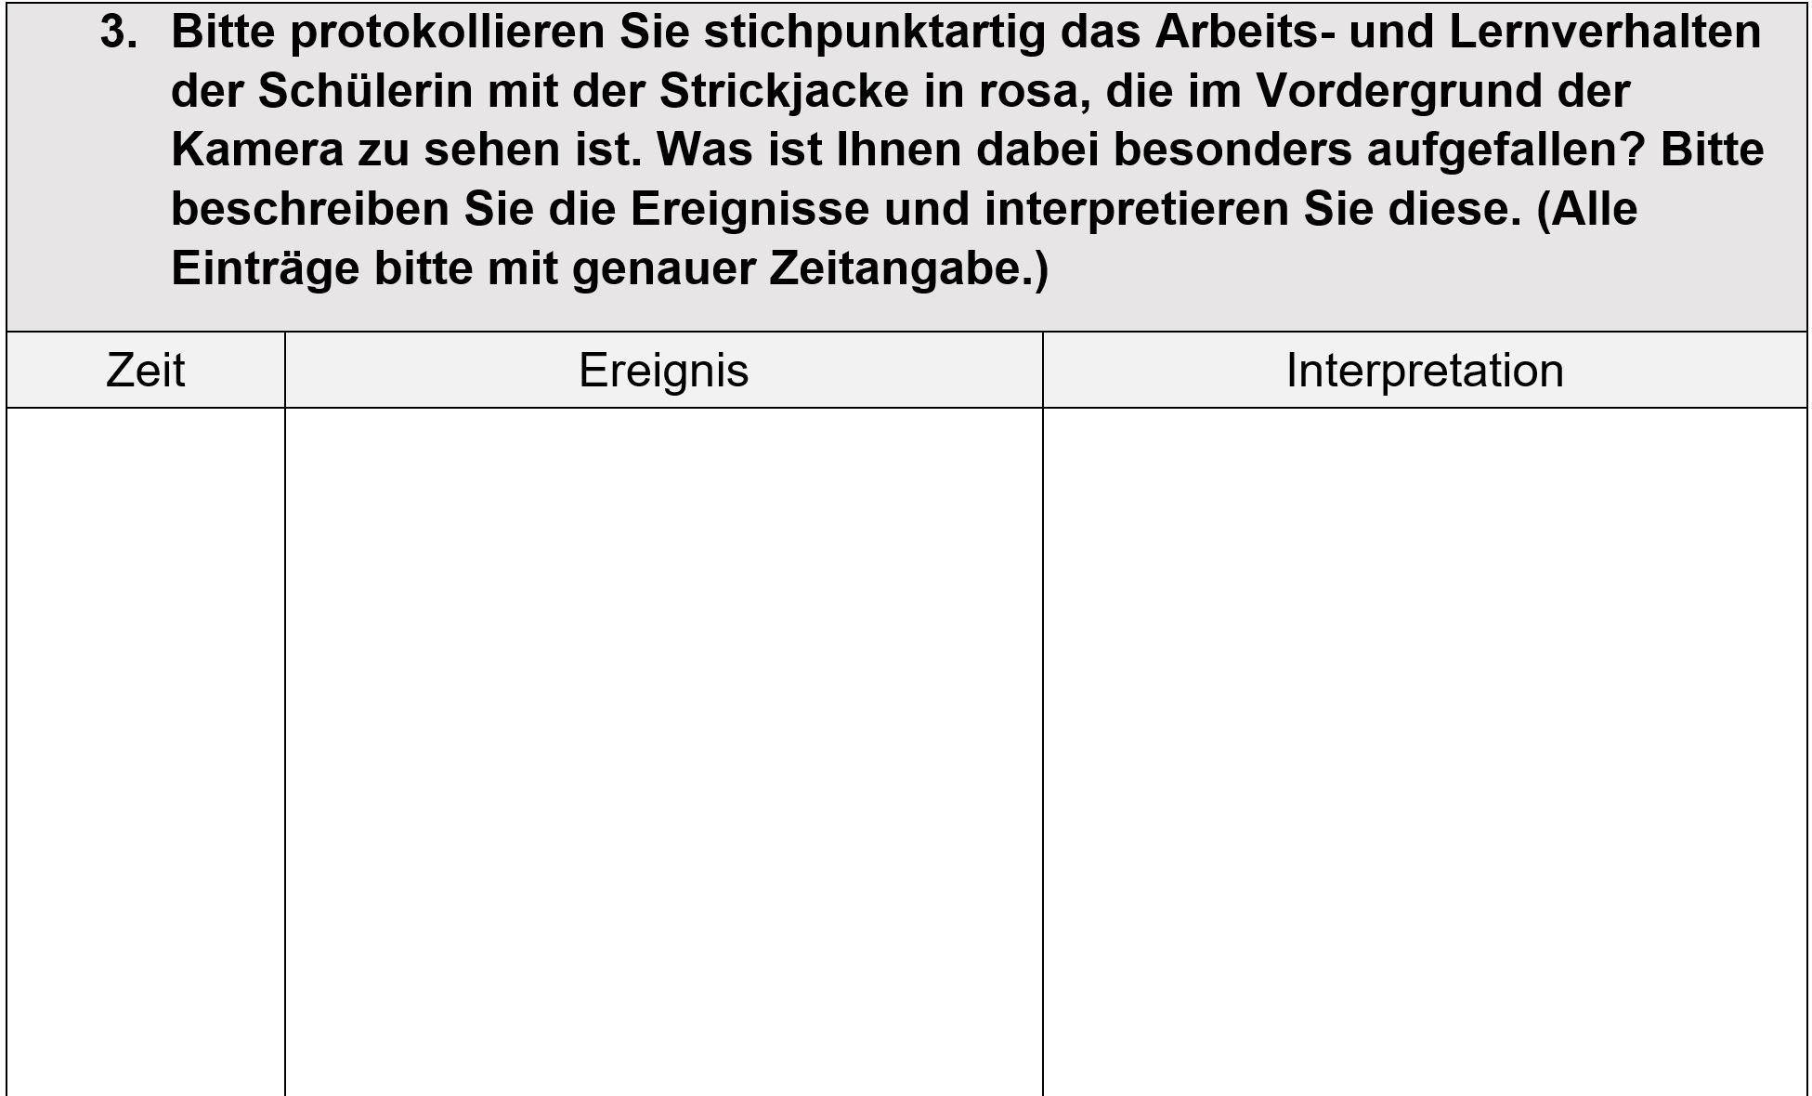
Methode - Messinstrumente
Anzahl erkannter Merkmale zum Arbeits- und Lernverhalten einer Schülerin
3 bedeutsame Ereignisse
Abgleich mit 3 Masterratings

Slide 36
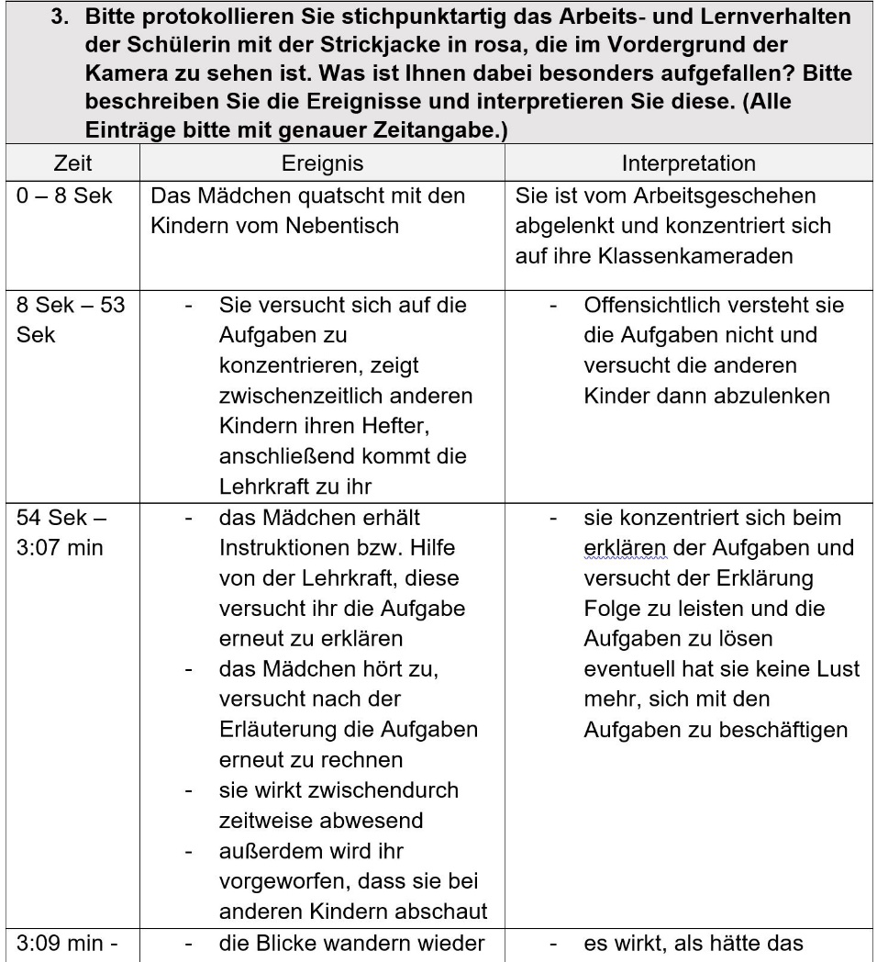
Methode - Messinstrumente
Ein Ereignis wurde korrekt erkannt und interpretiert
Das zweite Ereignis wurde korrekt erkannt aber nicht korrekt interpretiert

Slide 37
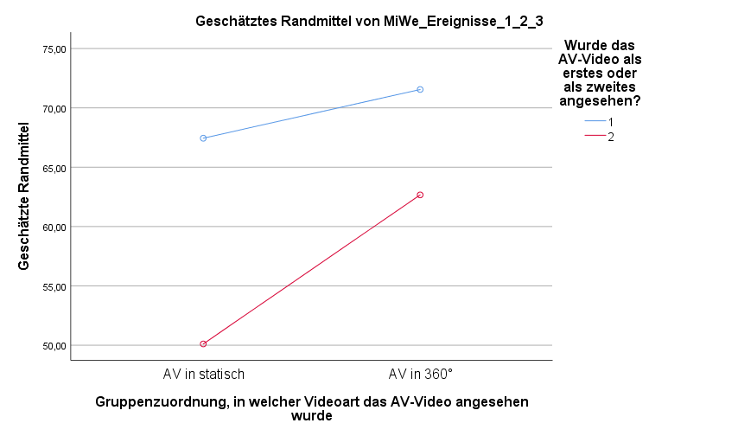
Ergebnisse – Ereignisse erkennen
Interpretation des Diagrammes:
im 360° Video werden im Mittel die 3 wichtigen Ereignisse häufiger erkannt als im statischen Video
Cohen`s d = 0,2858 (kleiner Effekt)

Slide 38
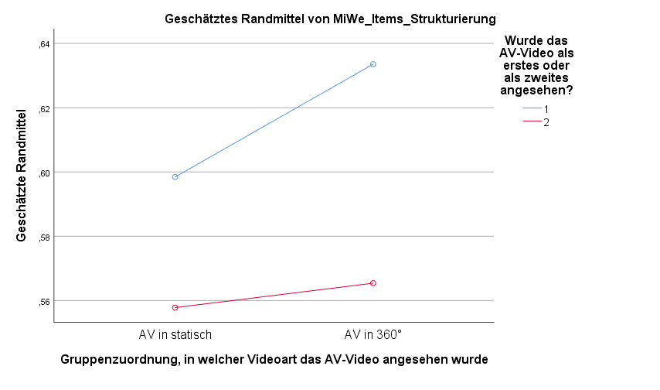
Ergebnisse – Beurteilung Strukturierung
Interpretation des Diagrammes:
im 360° Video werden Fragen zur Strukturierung des Klassenraumes und der Lernumgebung positiver beurteilt als im statischen Video

Slide 39
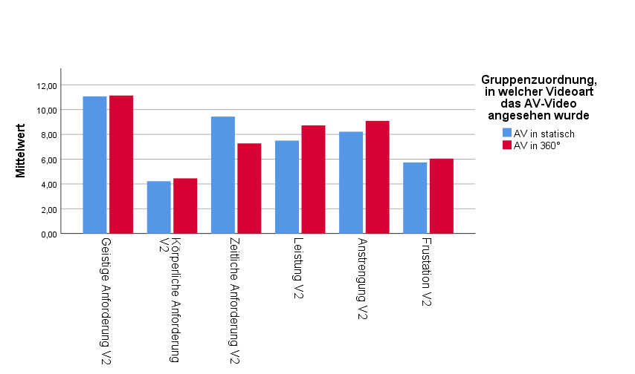
Ergebnisse – kognitive Belastung

Slide 40
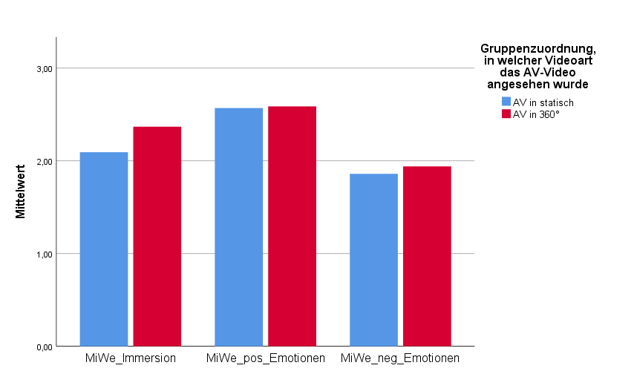
Ergebnisse – Immersion, pos. & neg. Emotionen
Ergebnisse:
Immersion → 360° vs. statisch
Cohen`s d = 0,4587 (kleiner Effekt)

Slide 41
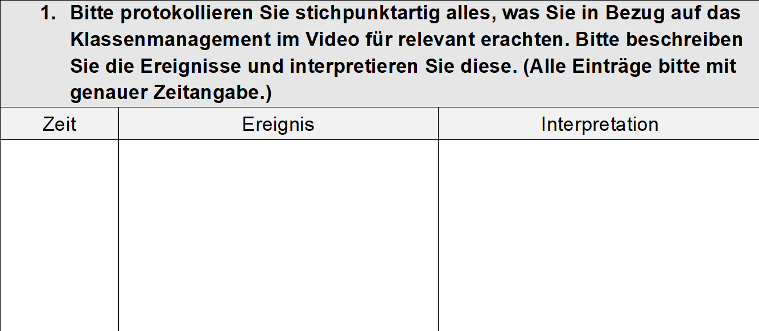
Methode - Messinstrumente
Anzahl erkannter Klassenführungsereignisse
Anzahl erkannter relevanter Klassenführungsereignisse
Monitoring (+/-)
Strukturierung (+/-)
Regeln / Routinen (+/-)
Masterring mit 4 Expert*innen (Übereinstimmung: 87.5%)
4 „Oberevents“
17 „Unterevents“
Interpretation des Unterevents korrekt / falsch
Raterübereinstimmung: 77.54%

Slide 42
Methode - Messinstrumente
Bitte protokollieren Sie stichpunktartig alles, was Sie in Bezug auf das Klassenmanagement im Video für relevant erachten. Bitte beschreiben Sie die Ereignisse und interpretieren Sie diese. (Alle Einträge bitte mit genauer Zeitangabe.)
Zeit | Ereignis | Interpretation
00:48 | Lehrkraft macht einen Ton, um auf sich aufmerksam zu machen | Lehrperson möchte Aufmerksamkeit der SuS erlangen
00:49-00:55 | Nach dem Ton schauen 3 SuS nach vorn; sobald Lehrkraft beginnt zu reden, drehen sie sich wieder weg | Lehrperson kann sich nicht durchsetzen
01:07 | Lehrperson bespricht mit einem Schüler/Schülerin nochmal das genaue Vorgehen, was nun kommt, alle anderen SuS kriegen nichts davon mit | Lehrperson sollte diese Situation (dass nachgefragt wird) nutzen, um allen SuS nochmal eine klare Ansage zu machen, da sie ja anscheinend nicht verstanden wurde
01:48 | Einige Kinder begeben sich langsam in den Sitzkreis → andere trödeln → weiterhin keine Reaktion der Lehrkraft | Es wurden keine Übergänge struktureiert und mit den SuS eingeübt
Unterevent: fehlende Etabliertheit einer Routine (RR-)
Erkannt
Falsch interpretiert
Oberevent
Unterevent: Sprunghafter Übergang (ST-)
Erkannt
Korrekt interpretiert

Slide 43
Ergebnisse – Unterschiede beim kognitiven Workload
Sign. mehr Immersion bei 360°-Videos
Keine sign. Unterschiede bei erlebten Emotionen
*d = 0.66
Unter Kontrolle von allgemein kognitiven Fähigkeiten.

Slide 44
Ergebnisse – Unterschiede bei erkannten Klassenführungsereignissen (MANOVA)
Keine Unterschiede beim Workload
* d = 0.24
Unter Kontrolle von allgemein kognitiven Fähigkeiten.
Notes:
Kognitiv: F(1, 51) = 0.96, p = .36, η² = .001
Körperlich: F(1, 51) = 4.47, p = .039, η² = .015
Zeitlich: F(1, 51) = 0.27, p = .61 η² = .005
Leistung: F(1, 51) = 3.21, p = .079, η² = .059
Anstrengung: F(1, 51) = 0.12, p = .732, η² = .002
Frustration: F(1, 51) = 1.15, p = .288, η² = .022

Slide 45
Ergebnisse – Unterschiede bei erkannten Klassenführungsereignissen
Positive Klassenführungsevents: F(1, 52) < 1
Negative Klassenführungsevents: F(1, 52) = 6.84, p = .012, η² = .12
*
Unter Kontrolle von allgemein kognitiven Fähigkeiten.

Slide 46
Ergebnisse – Unterschiede bei erkannten Klassenführungsereignissen (MANOVA)
* d = 0.56
360°-Gruppe erkennt signifikant weniger Events bei
ST- und
RR-
*d = 0.13
Unter Kontrolle von allgemein kognitiven Fähigkeiten.
Notes:
MO+: F(1, 52) = 1.11, p = .30, η² = .02
MO-: F(1, 52) = 0.22, p = .645, η² = .004
ST-: F(1, 52) = 6.09, p = .017, η² = .11
ST+: F(1, 52) = 0.03, p = .90, η² = .00
RR+: F(1, 52) = 0.05, p = .667, η² = .004
RR-: F(1, 52) = 1.06, p = .035, η² = .08

Slide 47
Ergebnisse – Unterschiede bei erkannten / interpretierten relevanten Klassenführungsereignissen
Keine Unterschiede bei dem Erkennen und der Interpretation von relevanten Events (dem Masterrating entsprechend)
Unter Kontrolle von allgemein kognitiven Fähigkeiten.

Slide 48
Ergebnisse - Zusammenhänge
 | Immersion | Positive Emotionen | Negative Emotionen | Kognitiver Workload
Erkannte Events
Total | -.07 | -.03 | -.05 | .12
Klassenführung – gelungen | -.05 | .21 | -.25* | -.03
Klassenführung – nicht gelungen | -.03 | -.23† | .19 | .14
Erkennte zentrale Events
Oberkategorien | -.12 | -.11 | -.12 | .09
Unterkategorien | .14 | .17 | .04 | .31*
Interpretationen | -.01 | -.14 | .21 | .12
Anteil Interpretationen | -.20 | -.49* | .35† | -.30
†p < .10, * p < .05

Slide 49
Diskussion
Keine/kaum sig. Unterschiede, aber Fragestellung und Videos waren auch aufeinander abgestimmt -> Framing bei 360° „nicht“ gegeben)
P/N Emotionen durch verwendetet Videotyp können sich ggf. auf Ratings auswirken (z.B. Bewertung des Lehrerhandelns) -> Halo-Effekt
Mehr Immersion bei VR-Brille?
Einfluss beim Lernen?
Einfluss der thematischen Foki der Beobachtungen (z.B. Beobachtung bzgl. individueller Förderung einzelner Schüler*innen)

Slide 50



Methode: Experiment 2
360°-Video
vs.
reale Beobachtung
VR-Headset
Notes:
Vergleich zwischen realer Beobachtung, 360° Video am Laptop und 360° in VR-Brille:
In Kooperation mit Frau Prof. Dr. Hahn, Herrn Dr. Kirsche und Frau Dr. Böhme (Mathedidaktik)

Slide 51
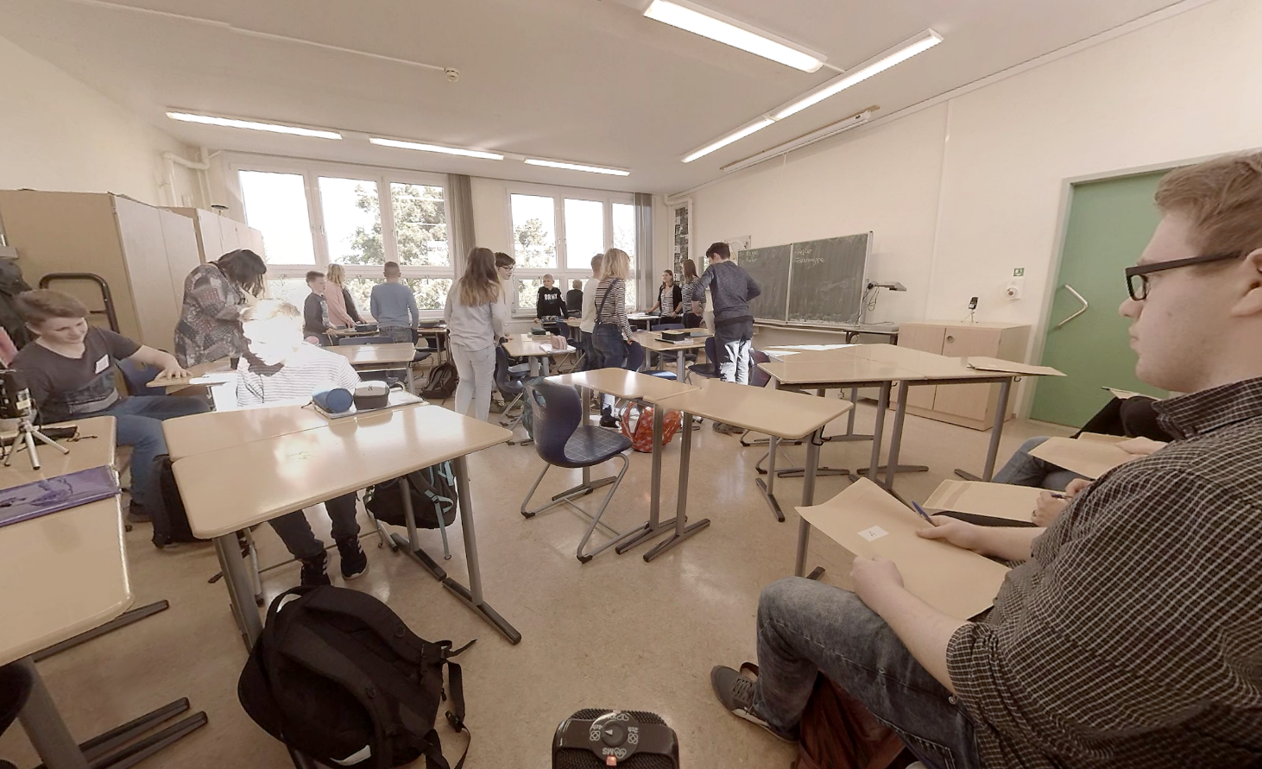
Methode: Design
10:50 min.
Notes:
7 Klasse, Regelschule, Neudietendorf, Matheunterricht

Slide 52
Methode: Stichprobe (voraussichtlich)
  ca. 25-30 Stud. der Uni. Erfurt
  Sem.: 3-6 BA / 1-3 MA

Slide 53
Methode: Design
Gruppe A
n=6
Gruppe B
n = ca. 10-15
Gruppe C
n = ca. 10-15
Reale Beobachter
Bildschirm
VR-Brille

Slide 54

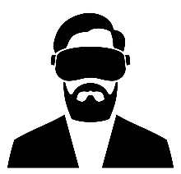
Methode: Messinstrumente
Teil 1: Spatial Ability Tests
Je ca. 6 min.
Teil 2: Experiment
Ca. 55 Min.
Spatial Visualization
Paper Folding Test (Ekstrom et al., 1976 )
or
or
Mental Rotation (2D)
Card Rotation Test (Ekstrom et al., 1976 )
Mental Rotation (3D)
Cube Comparison Test (Ekstrom et al., 1976 )

Slide 55
Methode: Messinstrumente
Frage- / Beobachtungsbogen
Erlebte Emotionen
Ratings
Präsenzerleben (Immersion)
Schätzfragen
Workload
Beobachtungsprotokoll

Slide 56
Methode - Messinstrumente
Immersion/ Räumliches Präsenzerleben (Wirth et al., 2008),
„Ich hatte den Eindruck, dass ich in das Geschehen hineintauchen konnte.“
Emotionen - PANAS (Breyer, B. & Bluemke, M., 2016),
„Ich bin aktuell... wach / gereizt / aufmerksam ... .“
Simulator Sickness (R. S. Kennedy et al., 2009),
„Ich fühle aktuell... Allgemeines Unwohlsein / Übelkeit / Schwindel ...“
Kognitiver Workload (NASA-TLX, Hart & Staveland, 1988)
„Wie hoch waren die kognitiven Anforderungen dieser Aufgabe?“
Antwortskala jeweils: 1 - niedrige Ausprägung bis 5 - hohe Ausprägung

Slide 57
Methode: Experiment 3
„Lernen“ mit
oder
360° Video
statischem Video

Slide 58
Methode: Stichprobe
  ca. 100 Stud. der Uni. Erfurt
  Sem.: 2-6 BA

Slide 59
Methode: Design
Gruppe 1
n = 49
Gruppe 2
n = 49
360° Video
statisches Video

Slide 60


Methode: Messinstrumente
Teil 1: Pretest
Je ca. 15 min.
Teil 2: Experiment
ca. 75 Min.
Technikaffinität
Medien- und Spielenutzung
Kognitive Fähigkeiten
Lernzielorientierung
…
or
&

Slide 61

Methode: Messinstrumente
Frage- / Beobachtungsbogen
Lernerleben, Lernemotionen
Analyseaufgaben
Präsenzerleben (Immersion)
Ratings
Kognitive Belastung
Beobachtungsprotokoll
Flow - Erleben

Slide 62
Diskussion
Noch vollkommen ergebnisoffen, da die Erhebungen gerade laufen...

Slide 63
Fazit / Ausblick
Die Arbeit mit 360° Videos ist “anders“ als mit klassischem Video
Studierende und Dozierende müssen den Umgang zunächst erlernen
Großer Einfluss durch technische Neuerungen (z.B. 3D Kameras, plenoptische Kameras, Raumscanner, ...)
Bildungseinrichtungen müssen entsprechende Abspieltechnik bereitstellen
Rechtzeitige Kooperation mit Rechenzentrum etc.
Nächste Studie: 360°(HMD) vs. reale Beobachtung
Notes:
Keine/kaum sig. Unterschiede, aber Fragestellung und Videos waren auch aufeinander abgestimmt -> Framing bei 360° „nicht“ gegeben)
P/N Emotionen durch verwendetet Videotyp können sich ggf. auf Ratings auswirken (z.B. Bewertung des Leherhandelns) -> Halo-Effekt
Blickrichtung im 360° Video = „Artiffical Framing“

Slide 64
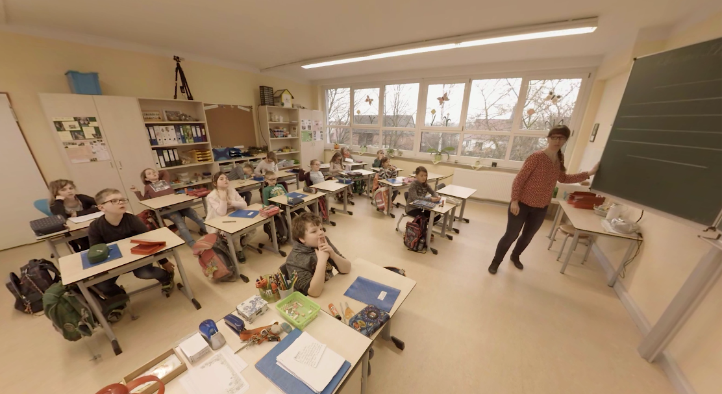
360°-Videos in der Lehrer*innenbildung
Vielen Dank für Ihre Aufmerksamkeit

Slide 65
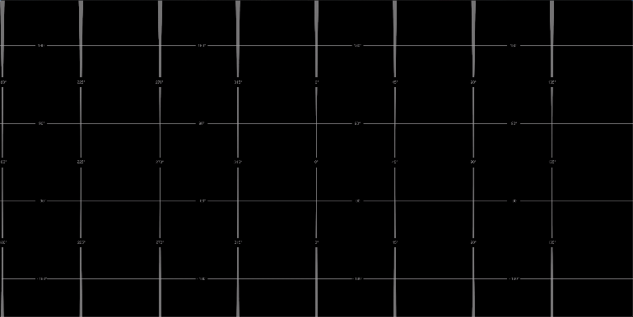
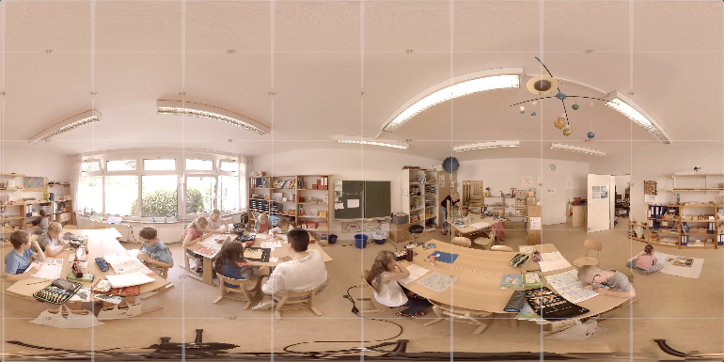
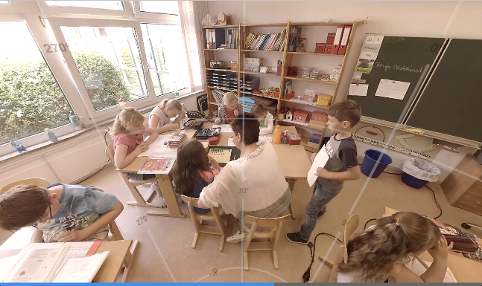
360°-Videos in der LehrerInnenbildung
Backup - Beispiel Auswertungsraster:

